Slide 1
TARIMSAL KURAKLIK YÖNETİMİ
2. Kuraklık ve Tarımsal Meteoroloji
Prof.Dr.Belgin ÇAKMAK

Slide 2
Kuraklık ve Tarımsal Meteoroloji
Tarım kadar hava şartlarına bağımlı olan diğer bir insan aktivitesi neredeyse yoktur. Yarım yüzyıldan fazla bir süredir tarım teknolojilerindeki gelişmelere rağmen, zirai üretim hâlâ hava şartları ve iklime önemli derecede bağımlıdır. Canlıların içinde yasadıkları fiziksel çevreye karsı gösterdikleri tepkileri inceleyen ve araştıran bilim dalı olarak tanımlanan zirai meteorolojinin, ekim, dikim, gübreleme ve ilaçlamadan hasada, tarımsal mekanizasyon, sulama ve hayvansal üretime kadar tarımsal üretimin her aşamasında yapılacak planlama ve günlük faaliyetlerde mutlaka kullanılması gerektiği bütün dünyada kabul edilmiştir.
Ulaştırma, enerji, şehircilik, sağlık ve benzeri birçok alanda hizmet veren Meteoroloji Genel Müdürlüğü, insanların temel ihtiyaçlarını karşılaması sebebiyle hayati ve stratejik önemi olan tarım sektörüne de en iyi şekilde hizmet etmeyi amaçlamaktadır.

Slide 3
Dünya Meteoroloji Örgütü'nce (WMO) organize edilen bir toplantıda, tarım sektöründe meteorolojik hizmetlerin maliyet/fayda oranının 1/15 olduğu belirtilmiştir. Bu ifade, hava tahmini için harcanan 1 lira karşılığında, tarımda 15 lira kazanıldığını ifade etmektedir.
Ülkemizde her yıl yaşanan don olayı çeşitli oranlarda ekonomik kayıplara yol açmaktadır. Örneğin 2004 yılı Nisan ayı başlarında Ege ve Akdeniz kıyıları hariç yurt genelinde meydana gelen orta şiddette ve kuvvetli don olayı nedeniyle özellikle fındık, kayısı, elma, üzüm ve soğanda büyük kayıplar meydana gelmiştir.

Slide 4
Zirai meteorolojinin amacı; üretimin verim ve kalitesini artırmak için iklim ve hava özellikleri konusunda üretici ve tarımcılara gerekli bilgileri vermek, olumsuz hava şartlarının zararını en aza indirmek, zirai girdileri (gübre, ilaç, is gücü, vb.) ekonomik olarak kullanmayı sağlamaktır. Bu kapsamda MGM, Zirai Meteoroloji Şubesi tarım sektörü için ürettiği ürünleri tarım sektörünün hizmetine sunmaktadır.
ZİRAİ HAVA TAHMİNLERİ
Tarımsal çalışma programı yapmak için toprak islemesi, ekim-dikim ve hasat dönemlerinde 5 günlük zirai tahminlerden yararlanılmaktadır. Traktör, alet ve makinelerin hazırlığı, tohum ve fidelerin temini, hasatta olgunluğun tespiti ve isçilerin sağlanması ile nakliye ve depolama için üretici önceden hazırlıklarını yapmak zorundadır. Çalışmaların başlatılması için uygun hava koşulları gerekmektedir. Sıcaklık, yağış ve rüzgâr gibi meteorolojik şartların toprak hazırlığı, ekim-dikim ve hasat dönemlerinde uygun olup olmadığının önceden bilinmesi fazla kaynak ve işgücü kullanımını engellediği gibi verimliliği de arttıran bir unsurdur.

Slide 5
Meteoroloji Genel Müdürlüğü'nde hazırlanan Zirai Tahmin Raporu, Tarım ve Orman Bakanlığı'nın belirlediği 9 tarım bölgesi için her iş günü gelecek 5 günü kapsayacak şekilde hazırlanmaktadır.
Zirai tahmin raporu, bölgelere göre değişen zirai faaliyetleri olumlu ya da olumsuz etkileyen meteorolojik faktörlerin (sıcaklık, yağış, rüzgâr) gün içinde beklenen değerleri, değişimleri ile bu faktörlerin muhtemel etkileri günlük olarak yayınlanmaktadır. Örneğin, dona karşı hassas bölgelerde minimum sıcaklık, rüzgâr, yağış ve bulutluluk, ilaçlama dönemlerinde rüzgâr, yağış ve sıcaklık, kurutma dönemlerinde sıcaklık, yağış, nem, bulutluluk ve çığ gibi faktörler önemlidir.

Slide 6
YAĞIŞ ANALİZLERİ
Tarımsal faaliyetleri etkileyen en önemli meteorolojik parametrelerden biri de yağıştır. Aylık ve tarım yılı boyunca değişik şekillerde yeryüzüne düşen yağışın izlenmesi ve bitkiler üzerine etkilerinin araştırılması zirai meteorolojinin görevleri arasındadır. Ülke genelinde ve bölgesel olarak yapılan bu analizleri izleyen çiftçiler tarımsal ürünlerin o yılki verimleri konusunda fikir sahibi olduğu gibi tarımsal planlamalarda da yardımcı olmaktadır.
Türkiye geneli ve yedi coğrafi bölge için aylık ve tarım yılı bazında kümülatif olarak yağış analizleri yapılmaktadır. Aylık değerlendirmede, son ayın Türkiye geneli ve bölgesel ortalamaları analiz edilmekte, bu değerler harita ve grafik olarak, uzun yıllar ortalamaları ve geçen yılın değerleri ile kıyaslanmaktadır. Kümülatif değerlendirmede, ekim ayından başlamak üzere içinde bulunulan aya kadar meydana gelen yağış toplamının Türkiye geneli ve bölgesel ortalamaları analiz edilmekte, bu değerler harita ve grafik olarak uzun yıllar ortalamaları ve geçen yıl değerleri ile kıyaslanmaktadır.

Slide 7
SICAKLIK ANALİZLERİ
Türkiye geneli ve yedi coğrafi bölge için aylık, mevsimlik ve yıllık sıcaklık analizleri yapılmaktadır.
Aylık değerlendirmede, son ayın Türkiye geneli ve bölgesel ortalamaları ile ekstrem değerleri analiz edilmekte, bu değerler uzun yıllar ortalamaları ile kıyaslanarak harita üzerinde gösterilmektedir.
Mevsimlik sıcaklık analizinde, mevsimlik bazda son üç aya ait gerçekleşen ortalama sıcaklıklar, genel ve bölgesel olarak analiz edilmekte, bu değerler uzun yıllar ortalamaları karşılaştırılarak harita üzerinde gösterilmektedir.
Yıllık değerlendirmede, son yılın ortalama ve ekstrem sıcaklıkları analiz edilmekte, bu değerler uzun yıllar ortalamaları ile kıyaslanarak harita üzerinde gösterilmektedir. O yıl il ve ilçe düzeyinde ölçülen maksimum ve minimum sıcaklıklar uzun yıllar ekstrem değerleri ile karşılaştırılmakta, yeni ekstremler tablo halinde gösterilmektedir.

Slide 8
HASAT ZAMANI TAHMİNİ
Bir bölgede planlanan yeni bitki yetiştiriciliğinden önce o bitkiye ait toplam sıcaklık isteği ile bölgeye ait toplam sıcaklık değerlerinin bilinmesi gereklidir. Toplam sıcaklık; bitkilerin normal büyüme ve gelişmelerini tamamlayabilmeleri için yaşam süreleri boyunca ihtiyaç duydukları sıcaklıkların toplamıdır. Toplam sıcaklık, farklı büyüme ve gelişme dönemlerinin ve özellikle hasat zamanının önceden belirlenmesinde kullanılmaktadır. Böylelikle kültür bitkileri için uygun ekim alanlarının tespit edilmesi, ürünler arasında münavebe yapılması, tohum ekim zamanlarının planlanarak hasat zamanlarının çakıştırılmaması sağlanabilmekte ve hasat dönemlerindeki çakışmalar önlenebilmektedir. Böylece üreticiler aynı ürünü aynı zamanda piyasaya sürmedikleri için daha fazla kazanacak, işletmesindeki ekipmanları ve işgücünü daha etkili kullanabileceklerdir.
Etkili sıcaklık toplamı veya büyüme derece-gün (growing degree-days); çimlenme veya tomurcukların kabarmasından ilk hasat dönemine kadar geçen sürede bitkilerin toplam sıcaklık isteğidir. Toplam sıcaklık, bu dönemdeki her günün ortalama hava sıcaklığı ile bitkinin gelişmesi için ihtiyaç duyduğu minimum (taban) sıcaklığın farkların toplanmasıyla bulunur.

Slide 9
Programda kullanılan taban, tavan ve etkili sıcaklık toplam değerleri Ankara Üniversitesi Ziraat Fakültesinden alınmıştır. Bu programla üreticilerimiz, kendilerine en yakın istasyon değerlerinden yararlanarak yetiştirdikleri bitkilerin tahmini hasat zamanını hesaplayabilecek ve buna bağlı olarak yapacakları tarımsal faaliyetlerin yer ve zamanını planlayabileceklerdir. Araştırmacılarımız ise ihtiyaç duydukları sıcaklık değerlerine internet üzerinden kolayca ulaşarak bilimsel çalışmalar yapabileceklerdir. Kullanıcı öncelikle tarımsal faaliyette bulunduğu veya bulunacağı il ve ilçe merkezini seçecek, daha sonra yapacağı işlem türünü belirleyecektir.
Programda 4 işlem türü vardır.
Hasat Zamanı Tahmini
Toplam Sıcaklık (Gerçeklesen Günlük Değerler)
Toplam Sıcaklık (Uzun Yıllar Ortalama Değerler)
Üretim Planlaması (Uzun Yıllar Ortalama Değerler)
Program belirlenen bitki türü, cinsi ve girilen tarihlerle seçilen işlem türüne göre
çalışmakta, kullanıcılara planlamalarında yardımcı olmaktadır.

Slide 10
ÜRÜN İZLEME VE VERİM TAHMİNİ
Meteorolojik parametrelerin değerlendirilmesiyle tarımsal ürünlerin halihazır ve gelecekteki durumlarının tahminlerine zirai meteorolojik tahminler denir. Verim tahminleri zirai meteorolojik tahminler içerisinde ekonomik açıdan en önemlisidir. Çoğunlukla tahıllar ve ekonomik önemi olan ürünler için verim tahminleri yapılmaktadır. Son yıllarda birçok ülkede verim miktarı ile çevre faktörlerinin ilişkisi çeşitli modellerle ve istatistiksel bağlantılarla hesaplanmaktadır.
İklim ve toprak parametrelerinin etkisi altında yetişen bitkinin gelişimi oldukça karmaşık bir yapıya sahiptir. Oluşturulan bitki gelişim simülasyonu veya bitki-iklim modelleri olarak ta adlandırılan bilgisayar modelleri ile gerçek bitki gelişimine benzer bir gelişim elde edilebilmektedir. Bu modellerin oluşturulmasında amaç “eğer ... olursa ne olur?” sorusuna cevap verebilmektir. Yani atmosferik parametrelerin ve toprağın bitki gelişimine ne derece ve nasıl etki edeceklerini bu modeller vasıtasıyla analiz etmek mümkündür.
Bu alanda ülke genelini kapsayan ilk çalışmalardan biri, FAO AgroMetShell Bitki-İklim Modeli'nin kullanıldığı TAGEM ve MGM tarafından ortaklaşa yürütülen “Ürün İzleme ve Verim Tahmini” projesidir. Proje Eylül 2004'te başlamış ve Eylül 2006'da bitirilerek hizmete alınmıştır.

Slide 11
AgrometShell Modeli
AgrometShell modelinde meteorolojik veriler, toprak özellikleri ve NDVI (Normalizied Difference Vegetation Index) görüntüleri kullanılmaktadır.
Projede AgrometShell modeli sulama yapılmadığı kabul edilerek, 265 istasyon için çalıştırılmış ve istasyon bazında Su Gereksinim İndeksi (Water Satisfaction Index-WSI) grafiği ve değerleri elde edilmiştir. NDVI görüntüleri yardımıyla WSI değerleri araziye yayılarak il bazında ortalama değerler bulunmuş ve bu indeks değerleri ile TÜİK'e ait, illerin ortalama verim değerleri arasında istatistiksel analizler yapılmıştır.

Slide 12
Ürün İzleme ve Verim Tahmini çalışmaları ile;
Ülke kaynaklarının etkin bir şekilde kullanılması sağlanmakta,
Risk analizi yardımıyla nerede hangi ürünün ekilmesinin uygun olacağın belirlenmekte,
Meteorolojik, fenolojik ve istatistiksel verilerin en doğru şekilde üretilmesi sağlanmakta,
Çiftçilerin ürünlerinin durumunu görerek zamanında tedbir almasına yardımcı olunmakta,
Karar vericilerin hasattan önce gerekli ithalat ve ihracat bağlantılarını yapması
gibi birçok konuda fayda sağlayarak ülke kalkınmasına katkıda bulunulmaktadır.

Slide 13
Zirai Meteoroloji Şubesi'nde Kuraklık ile İlgili Yapılan Çalışmalar
Meteorolojik kuraklık analizleri, Meteoroloji Genel Müdürlüğü Ziraî Meteoroloji Şubesi tarafından her ay düzenli olarak, uluslararası çevrelerce kabul gören aşağıdaki yöntemlerle gerçekleştirilmekte ve MGM resmi internet sayfasında (mgm.gov.tr) yayınlanmaktadır.
Standart Yağış İndeksi (Standardized Precipitation Index - SPI)
Normalin Yüzdesi İndeksi (Percent of Normal Index - PNI)

Slide 14
Kuraklık İzleme Sistemi (KİS 2.1)
Kuraklığın aylık olarak izlenebilmesi amacı ile hazırlanmış ve 2008 yılında uygulamaya konulmuş bir programdır. Kuraklığın izlenmesi amacı ile geliştirilen ve uluslararası literatürde yer alan birçok yöntem vardır. Programda SPI yöntemi kullanılmıştır. Sadece yağış parametresini dikkate alarak analiz yapan SPI daha esnek, basit ve kullanılabilir olması bakımından tercih edilmiştir. Program MGM'de hazırlanmıştır.
Sistem istenilen istasyon için 3, 6, 9, 12 ve 24 aylık zaman dilimlerinde kuraklık indeksinin zaman ve yüzde oluşumunu hesaplayabilmekte, aynı zamanda farklı kuraklık şiddeti kategorilerinde analize imkan vermektedir

Slide 15
REFERANS TOPLAM BUHARLASMA (ETo)
Sulama suyunun doğru bir biçimde yönetilebilmesi, sulu tarım uygulanan alanlarda arazi toplulaştırması, sulama ve drenaj gibi tarımsal alt yapı tesislerinin inşa edilmesi ve bu sistemlerinin doğru bir biçimde işletilmesi ile mümkündür. Sulama ve drenaj sistemlerinin projelendirilmesi ve işletilmesinin yanı sıra, kuraklığın izlenmesi ve bir çok hidrolojik model için en temel veri ise bitki su tüketimidir (ETc).
FAO-Penman-Monteith yöntemi ile ETo değerlerini hesaplamak için bir FAO yazılımı olan AgroMetShell (AMS) bitki iklim modeli kullanılmıştır. Bu kapsamda Türkiye'de çalıştırılan AMS Modeli kullanılarak 1981-1982 Tarım Yılı'ndan 2010-2011 Tarım Yılı'na kadar hesaplanmış olan çim referans toplam buharlaşma (ETo) değerlerinin aylık ve yıllık olarak ortalamaları alınarak normal haritaları oluşturulmuştur.

Slide 16
Türkiye geneline bakıldığında, ETo değerleri arasında ciddi farklılıklar ortaya çıkmaktadır. Bu farklılık, Türkiye'nin değişik coğrafik yapı ve iklim tiplerine sahip olmasından kaynaklanmaktadır. Aynı ay içerisinde hesaplanan maksimum ve minimum değerler arasında 3-4 kata varan farlılıklar gözlenmektedir.
Örneğin Ocak ayında hesaplanan Ardahan istasyonu ETo değeri 10 mm iken Samandağ istasyonu için hesaplanan değer 37 mm'dir. Temmuz ayında ise Pazar istasyonu için hesaplanan değer 61 mm iken Diyarbakır için hesaplanan değer 231 mm'dir. Yıllık toplam değerlere baktığımızda en yüksek değer Antalya'da 1268 mm olarak bulunurken, en düşük değer Pazar istasyonunda 479 mm olarak tespit edilmiştir.

Slide 17
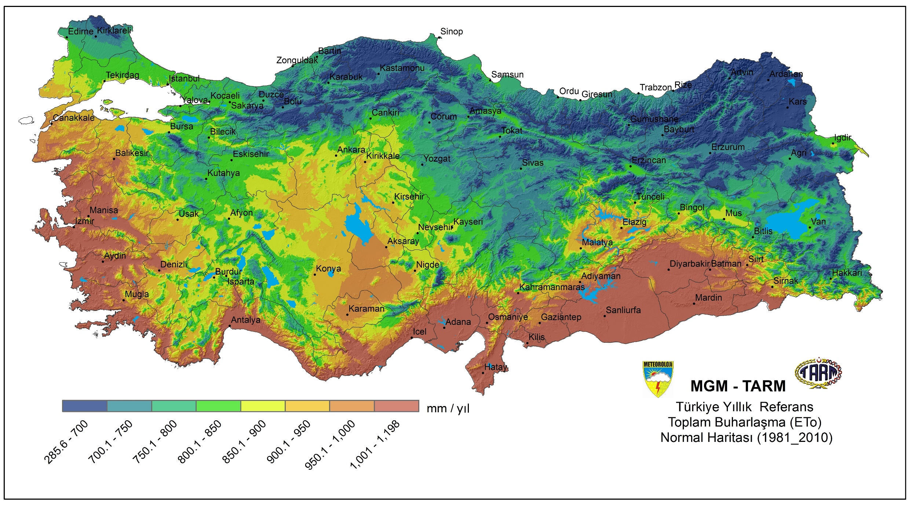
Şekil 1. MGM yıllık referans toplam buharlaşma (ETo) Normal Haritası (1981-2010)

Slide 18
SICAKLIK-NEM İNDEKSİ HESAPLAMA PROGRAMI (SINEP)
Süt sığırlarından beklenen verim ancak onlara optimum çevre koşullarının sağlanmasıyla olasıdır. Süt sığırları için en uygun çevre koşulları 13-18 °C'lik çevre sıcaklığı, %60-70 oransal nem, orta derecede solar radyasyon ve saatte 5-8 km'lik rüzgar hızı olarak nitelenebilir.
Stres kaynağı olarak gösterilebilecek en önemli iklimsel faktörler ise sıcaklık ve oransal nem olup bu iki bileşenin birbirine göre durumu sığırlar üzerinde farklı etkilere neden olmaktadır. Havadaki nem ne kadar yüksek olursa, vücut ısısının dengelenmesi de o kadar zor olmaktadır. Çevre koşullarının olumsuz etkileri modern üretim koşullarında özellikle yüksek verimli hayvanlarda daha fazla önem taşımaktadır.

Slide 19
Yapılan tüm çalışmalar, sıcak yaz aylarında alınabilecek bazı önlemlerle süt sığırlarının yüksek verim düzeylerinin muhafazasının mümkün olduğunu göstermektedir. Ancak süt sığırlarının, ani değişikliklere karsı çok hassas olmaları nedeniyle, sürü idaresinde, bir değişiklik yapılacaksa bunun yavaş, dikkatli ve mutlaka bir alıştırma periyodu bırakılarak yapılması gerektiği gözden uzak tutulmamalıdır. Genellikle işletmelerde verimliliği arttırmak için ıslah ya da besleme çalışmalarına ağırlık verilmekte olup çevre şartlarının iyileştirilmesi göz ardı edilmekte ya da arka plana atılmaktadır. Yüksek verimli genetik yapıya sahip olan hayvanların optimum çevre şartlarında istenilen verimi sağladığı göz ardı edilmektedir. Ayrıca sıcaklık stresine karsı alınabilecek önlemlerin uygulanabilir ve ekonomik olması önem taşımaktadır.
Yem tüketimi ve verim değerleri üzerinde etkili iklim parametrelerini tahmin etmek veya değerlendirmek üzere çeşitli eşitliklere gerek duyulmaktadır. Çevre sıcaklığı ve nispi nemin kullanılmasıyla hesaplanan Sıcaklık-Nem İndeksi (SNİ), süt sığırcılığında yaygın bir şekilde kullanılmaktadır.

Slide 20
Tüm dünyada olduğu gibi ülkemiz sığırcılığında önemli verim kayıplarına yol açan sıcaklık-nem stresinin oluşabileceği zaman dilimlerini önceden tahmin etmek, böylelikle çiftçimizin gerekli önlemleri almasını sağlayarak kayıplarını en aza indirmek ülkemiz ekonomisine katkı sağlayacaktır.
Programın kullanımı
Kullanıcı hayvancılık faaliyetinde bulunulan işletmesinin yerini il ve ilçe olarak seçerek getir butonuna bastığında programı çalıştırmış olacaktır. Seçilen yer için gelecek 3 gün içerisinde süt sığırlarının strese maruz kalacakları saat dilimleri ve renklerine uygun olarak stres seviyelerini gösteren bir grafik ekrana gelecektir. Ekrandaki stres grafiği üzerinde gezinirken her bir saat dilimine ait stres değeri ve stres seviyesi görülebilmektedir.

Slide 21
TÜRKİYE BİTKİ SOĞUĞA VE SICAĞA DAYANIKLILIK HARİTALARI
Bitki soğuğa ve sıcağa dayanıklılık haritaları, bir bölgede ilk defa yetiştirilmesi düşünülen çok yıllık bir bitkinin, sıcaklık açısından o yörede yetişip yetişemeyeceğine karar verilmesinde kullanılmaktadır. Bitkiler, iklim isteklerinin karşılandığı ve ekstrem iklim şartlarına dayanabildikleri bölgelerde hayatlarını devam ettirebilirler. Bitkiler için en uygun yetişme alanları belirlenirken, tüm bitki-iklim istekleri birlikte değerlendirmeye alınır. Bitkilerin iklim koşullarına karsı dayanma şartlarıyla ilgili olarak her bir meteorolojik faktör için dayanma sınırları belirlenmiştir.
Bunların içerisinde dünyada en yaygın kullanılanlar, ABD Tarım Bakanlığı (USDA) tarafından hazırlanan Bitki Soğuğa Dayanıklılık Bölge Haritası (Plant Hardiness Zone Map) ve Amerikan Bahçecilik Derneği (American Horticultural Society) tarafından hazırlanan Bitki Sıcağa Dayanıklılık Bölge Haritası (AHS Heat Zone Map)'dır.

Slide 22
BİTKİ SOĞUKLAMA İSTEĞİ HESAPLAMA PROGRAMI (BİSİP)
Bitki türleri, yüksek verim ve kalitede ürün vermek, tomurcuklanma, çiçeklenme, sürgün ve yaprak oluşturmak için belli bir süre belli bir düşük sıcaklığa ihtiyaç duyarlar. Kışlık bitkilerin, normal gelişim göstererek, generatif gelişme devresine geçebilmeleri için, gelişmelerinin ilk devrelerinde (vegetatif gelişme devrelerinde) belli bir süre belli bir düşük sıcaklık istemelerine vernalizasyon ya da yarovizasyon adı verilir. Bu olay düşük sıcaklığın bitkiler üzerine olan uyarıcı etkisidir. Bu ihtiyaçlarını karşılayamamış bitki türleri sağlıklı bir büyüme ve gelişme gösteremez. Birçok bitki türü için soğuklama gereksinimi zorunludur. Soğuklama isteği bitki tür ve çeşidine göre farklılık göstermektedir.
Yaprağını döken meyve türlerinde optimum soğuklama sıcaklıkları genellikle 7,2 °C'nin altında 3-5 °C dolayında kabul edilmekte ve donma noktasının altındaki sıcaklıklar dinlenmenin kırılmasında etkili olmamaktadır. Bitki Soğuklama İsteği Hesaplama Programında, meteoroloji gözlem istasyonları tarafından ölçülen saatlik sıcaklık değerleri kullanılmakta, 15 bitki türü ve 169 bitki çeşidi seçimi yapılabilmektedir. Program 81 il ve 267 ilçe seçilerek çalıştırılabilmektedir.

Slide 23
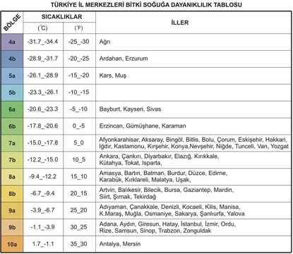

Slide 24
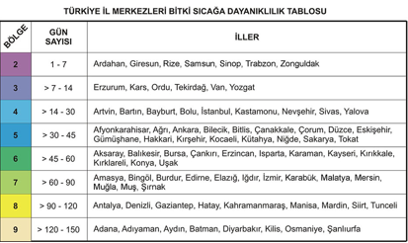

Slide 25
KURAKLIK
Tarımı etkileyen en önemli meteorolojik faktörler yağış, sıcaklık, rüzgâr, nem, güneşlenme süresi ve şiddeti olarak sayılabilir. Ülkemiz, coğrafik konumu ve yapısı nedeniyle çok farklı iklim bölgelerine ve mikroklima alanlarına sahiptir.
İklim elemanları bölgeler arasında çok büyük değişimler göstermektedir. Üretim üzerinde en büyük etkiye sahip olan yağış faktörü de zamansal ve mekansal olarak çok büyük değişimler göstermektedir. Türkiye'de yıllık yağış en düşük Tuz Gölü çevresinde 250 mm olup bu değer Hopa'da 2200 mm'ye ulaşmaktadır. Yağışların bölgesel miktarlarındaki bu düzensizliğin yanı sıra, yurdun büyük bölümünde yıllara ve mevsimlere göre yağış dağılımı da önemli değişiklikler göstermektedir. Türkiye ortalaması olarak yıllık yağış 574 mm olmasına karsın yağış dağılımının düzensizliğinden dolayı birçok bölgede su sıkıntısı ve kuraklık yaşanmaktadır.

Slide 26
Kuraklık Analizleri
Tarım, enerji gibi alanlarda etkili olan kuraklık olayı ile ilgili bir dizi tanımlama ve sınıflandırma çalışmaları yapılmıştır. Bilindiği gibi kuraklık o bölgenin iklim araştırması içinde çok önemlidir. Herhangi bir yerde, yılın herhangi bir ayında az veya hiç yağış olmaması o yerde kuraklığın olduğunu göstermez. Çünkü iklim tasnifi açısından kuraklığın başlaması için, o aydan itibaren uzun bir periyot yağışın meydana gelmemesi veya geçmişe dönük uzun yıllar boyunca yağışsız geçmiş olması gerekir.
Olay geçici olarak sadece bir veya birkaç aya veya bir yıla ait yağış noksanlığıdır.
Kuraklık analizi için çeşitli formüller geliştirilmiştir. Bunlardan başlıcaları W.Koppen, De Martonne, Prof. Dr. Erinç, Thornthwaite tanımlamaları ve indisleridir. Bu formüllerde sıcaklık ve yağış parametreleri kullanılmaktadır. Tarım açısından kullanılan bu parametreler yetersizdir.

Slide 27
Aydeniz Metodu
Prof. Dr. Akgün AYDENİZ'e ait Aydeniz Metodu aşağıdaki şekilde hesaplanmaktadır. Bu metotta istasyonların sıcaklık, yağış ile birlikte havanın nispi nemi ve güneşlenme süresi değerlerinden faydalanılmaktadır. Bu formülde nemlilik katsayısı, kuraklık katsayısı ve limitleri belirlenmektedir. Hesaplama sonunda çıkacak rakama göre herhangi bir noktanın hangi iklim sınıfına gireceği kolayca bulunmaktadır. Çöl, Çok Kurak, Kurak, Kurakça, Nemlice, Nemli, Çok Nemli (Islak) olmak üzere yedi alt sınıfa ayrılan bu tasnifte kuraklık ve nemlilik limitleri detaylı bir şekilde değerlendirilmektedir.

Slide 28
Nks = Nemlilik katsayısı
Y = Yağış (cm)
Nn = Nispi nem (%)
S = Sıcaklık (°C)
Gs = Güneşlenme yüzdesi (Gerçek güneşlenme süresinin teorik veya astronomik güneşlenme süresine oranı)
Np = Nemli periyot (%) (Yıllık formülde kullanılan bu ifadenin değerini tespit için önce her ay için Nks bulunur, 12 ayın Nks değeri bulunduktan sonra Nks değeri 0.40 dan az olan ayların sayısı tespit edilip 12 den çıkarılır, kalan ay sayısı 12 ye bölünüp Np değeri bulunmuş olur.)

Slide 29
Kuraklık Katsayısı Kks =1 / Nks dir.
Kks Özelliği Nks
2.50 dan fazla Çöl 0.4 den az
1.50-2.50 Çok kurak 0.40-0.67
1.00-1.50 Kurak 0.67-1.00
0.75-1.00 Kurakça 1.00-1.33
0.50-0.75 Nemlice 1.33-2.00
0.25-0.50 Nemli 2.00-4.00
0.25 den az Islak 4.00 den fazla

Slide 30
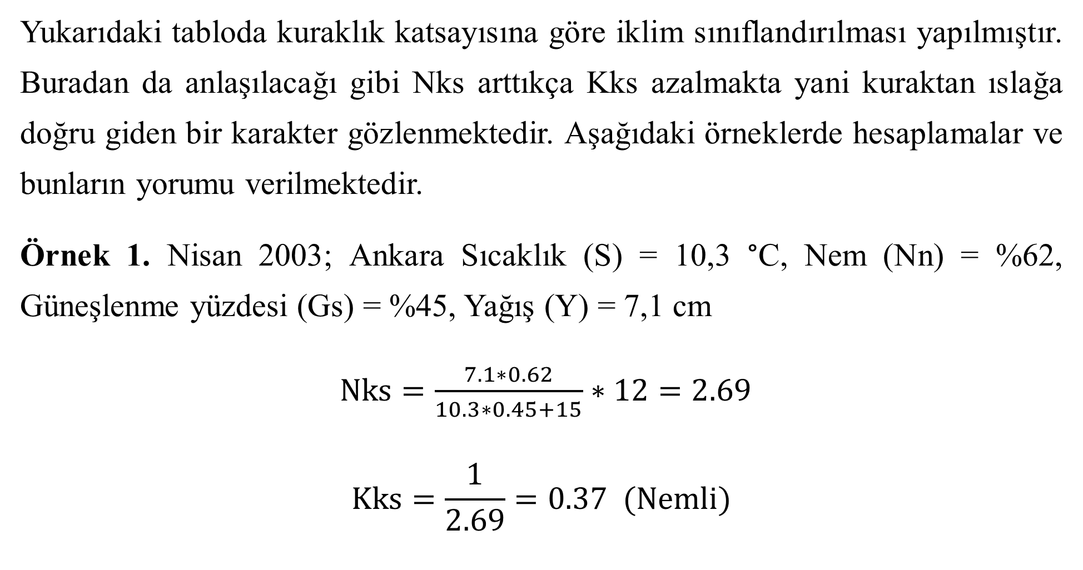
Yukarıdaki tabloda kuraklık katsayısına göre iklim sınıflandırılması yapılmıştır. Buradan da anlaşılacağı gibi Nks arttıkça Kks azalmakta yani kuraktan ıslağa doğru giden bir karakter gözlenmektedir. Aşağıdaki örneklerde hesaplamalar ve bunların yorumu verilmektedir.
Örnek 1. Nisan 2003; Ankara Sıcaklık (S) = 10,3 °C, Nem (Nn) = %62, Güneşlenme yüzdesi (Gs) = %45, Yağış (Y) = 7,1 cm
$Nks=\frac{7.1∗0.62}{10.3∗0.45+15}∗12=2.69$
$$Kks=\frac{1}{2.69}=0.37 (Nemli)$$

Slide 31
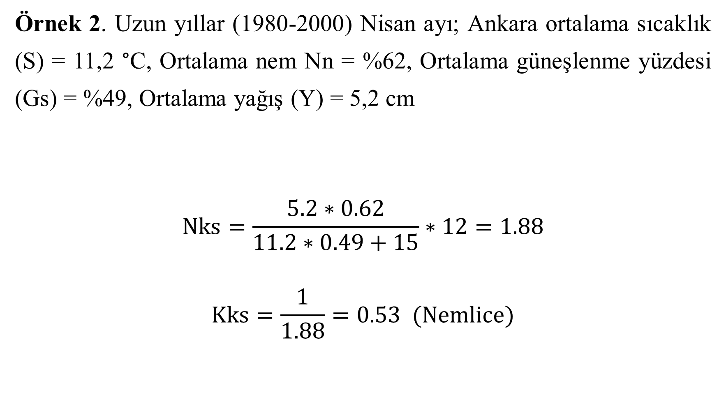
Örnek 2. Uzun yıllar (1980-2000) Nisan ayı; Ankara ortalama sıcaklık (S) = 11,2 °C, Ortalama nem Nn = %62, Ortalama güneşlenme yüzdesi (Gs) = %49, Ortalama yağış (Y) = 5,2 cm
$$Nks=\frac{5.2∗0.62}{11.2∗0.49+15}∗12=1.88$$
$$Kks=\frac{1}{1.88}=0.53 (Nemlice)$$

Slide 32
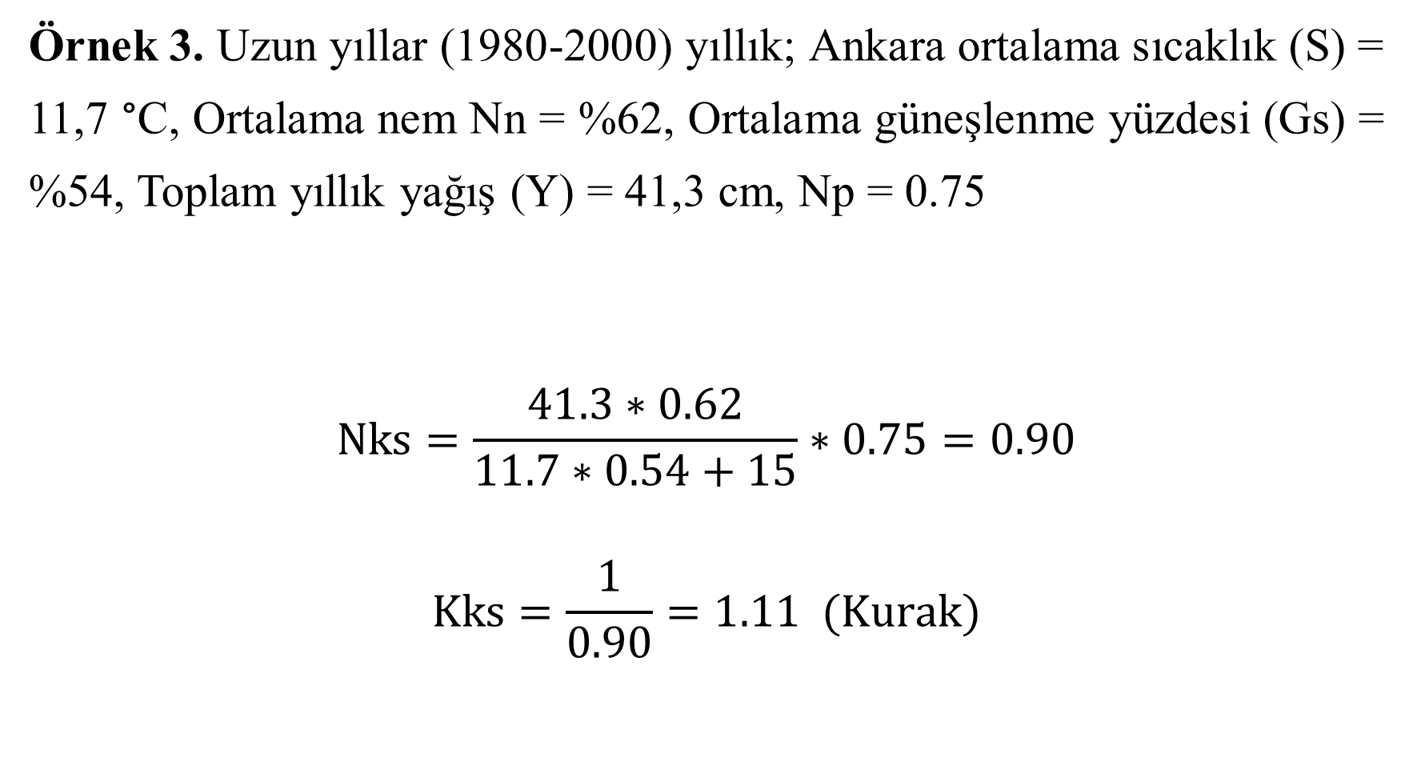
Örnek 3. Uzun yıllar (1980-2000) yıllık; Ankara ortalama sıcaklık (S) = 11,7 °C, Ortalama nem Nn = %62, Ortalama güneşlenme yüzdesi (Gs) = %54, Toplam yıllık yağış (Y) = 41,3 cm, Np = 0.75
$$Nks=\frac{41.3∗0.62}{11.7∗0.54+15}∗0.75=0.90$$
$$Kks=\frac{1}{0.90}=1.11 (Kurak)$$

Slide 33
Hesaplamalar sonucu çıkan Kks (kuraklık katsayısı) değerleri haritalara işlenmekte ve indise göre çizim yapılmaktadır.
Devlet Meteoroloji İşleri Genel Müdürlüğü Ziraî Meteoroloji Şube Müdürlüğünde her ay kuraklık analizleri yapılmaktadır. SPI yöntemiyle gerçekleştirilen kuraklık analizlerinde 30 yıllık yağış kayıtlarına sahip istasyon verileri kullanılmaktadır.

Slide 34
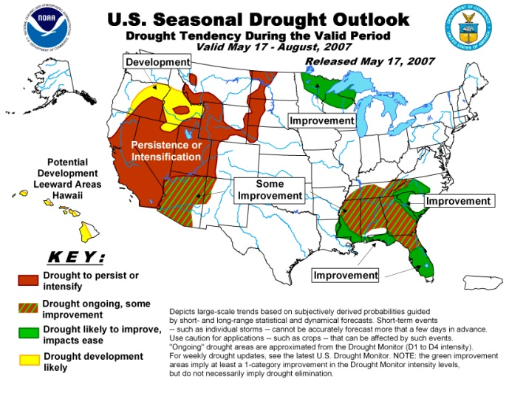
Standart Yağış İndeksi (Standardized Precipitation Index - SPI)
MGM tarafından 2006 yılından itibaren değerlendirmelere başlanmış olup çalışmada 181 istasyon kullanılmaktadır. Hazırlanan yazılım ile bu istasyonlara ait aylık toplam yağış verileri kullanılarak her ay farklı periyotlar için kuraklık indis değerleri üretilmekte ve analizler yapılmaktadır. Kuraklık ve nemlilik durumları NOOA’nın sınıflandırmasına göre 11 ayrı kategoride tespit edilmektedir.
SPI İNDİS DEĞERLERİ | SINIFLANDIRMA | CLASSIFICATION
2.0 ve fazla | Olağanüstü Nemli | Exceptionally Moist
1.60 ile 1.99 | Aşırı Nemli | Extremely Moist
1.30 ile 1.59 | Çok Nemli | Very Moist
0.80 ile 1.29 | Orta Nemli | Moderately Moist
0.51 ile 0.79 | Hafif Nemli | Abnormally Moist
0.50 ile -0.50 | Normal Civarı | Near Normal
-0.51 ile -0.79 | Hafif Kurak | Abnormally Dry
-0.80 ile -1.29 | Orta Kurak | Moderately Dry
-1.30 ile -1.59 | Şiddetli Kurak | Severely Dry
-1.60 ile -1.99 | Çok Şiddetli Kurak | Extremely Dry
-2.0 ve düşük | Olağanüstü Kurak | Exceptionally Dry

Slide 35
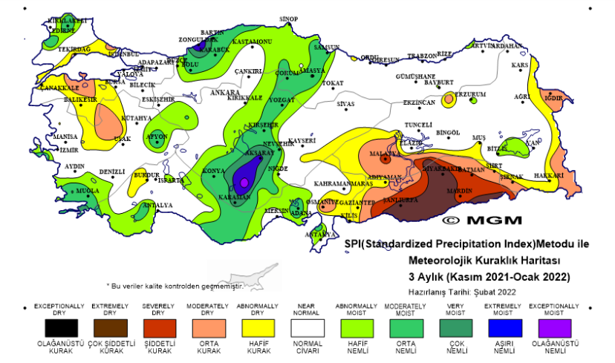
Şekil 2. MGM 3 Aylık (Kasım 2021-Ocak 2022) Meteorolojik Kuraklık Haritası

Slide 36
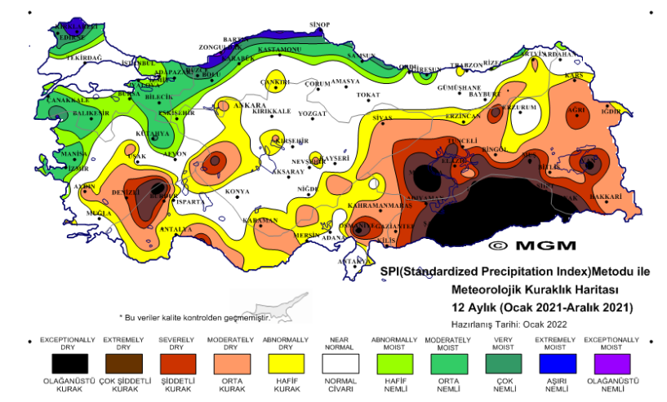
Şekil 3. SPI yöntemine göre 2021 yılı meteorolojik kuraklık haritası (MGM)

Slide 37
2021 yılına ait 12 aylık (Ocak-Aralık 2021) SPI kuraklık haritasına göre;
Ege Bölgesi’nde Aydın, Denizli Kütahya (Simav) ve çevrelerinde,
Akdeniz Bölgesi’nde Antalya, Burdur, Mersin (Anamur), Osmaniye, Kahramanmaraş, Kilis ve çevrelerinde,
İç Anadolu Bölgesi’nde Ankara (Beypazarı), Çankırı, Konya (Yunak), Karaman, Kırşehir (Kaman), Nevşehir (Ürgüp), Sivas ve çevrelerinde,
Karadeniz Bölgesi’nde Artvin, Trabzon (Akçaabat) ve çevrelerinde,
Doğu Anadolu Bölgesi’nde Erzurum, Ardahan ve çevreleri hariç diğer kesimlerinde,
Güneydoğu Anadolu Bölgesi’nin tamamında, Değişen şiddetlerde meteorolojik kuraklık etkili olmaktadır (Şekil-2)

Slide 38
Normalin Yüzdesi Metodu (Percent of Normal Index - PNI)
MGM tarafından 2007 Yılı aralık ayından itibaren değerlendirmelere başlanmış olup çalışmada 252 istasyon kullanılmaktadır. Bu istasyonlara ait aylık toplam yağış verileri ile her ay farklı periyotlar için analizler yapılmakta, üretilen haritalar MGM resmi web sitemizde yayınlanmaktadır.
1, 3, 6, 9 ve 12 aylık periyotlarda oluşan kuraklık ve nemlilik durumları 4 ayrı kategoride tespit edilmektedir. Bu yöntemde kuraklık, hafif, orta ve şiddetli olmak üzere 3 aşamada incelenmektedir.
PER | NORMAL VE ÜZERİ (Risk Yok) | HAFİF KURAK (İzlemeye Başla) | ORTA ŞİDDETTE KURAK(Uyarı) | ŞİDDETLİ KURAK (Acil Durum)
1 | % 75 ten büyük | % 65 – % 75 | % 55 – % 65 | % 55 ten küçük
3 | % 75 ten büyük | % 65 – % 75 | % 55 – % 65 | % 55 ten küçük
6 | % 80 den büyük | % 70 – % 80 | % 60 – % 70 | % 60 tan küçük
9 | % 83,5 tan büyük | % 73,5 – % 83,5 | % 63,5 – % 73,5 | % 63,5 tan küçük
12 | % 85 ten büyük | % 75 – % 85 | % 65 – % 75 | % 65 ten küçük

Slide 39
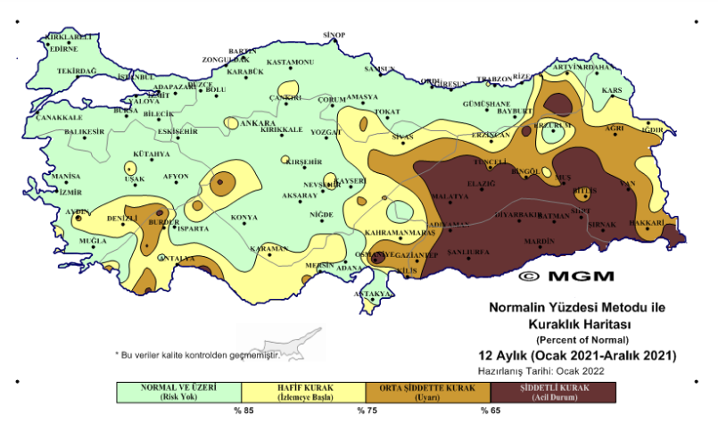
Şekil 4. PNI yöntemine göre 2021 yılı meteorolojik kuraklık haritası (MGM)

Slide 40
2021 yılına ait 12 aylık (Ocak-Aralık 2021) PNI kuraklık haritasına göre;
Ege Bölgesi’nde Aydın, Denizli Kütahya (Simav) ve çevrelerinde,
Akdeniz Bölgesi’nde Antalya, Burdur, Mersin (Anamur), Osmaniye, Kahramanmaraş, Kilis ve çevrelerinde,
İç Anadolu Bölgesi’nde Ankara (Beypazarı), Konya (Yunak), Karaman, Kırşehir (Kaman), Nevşehir (Ürgüp), Sivas ve çevrelerinde,
Karadeniz Bölgesi’nde Artvin, Trabzon (Akçaabat) ve çevrelerinde,
Doğu Anadolu Bölgesi’nde Erzurum, Ardahan ve çevreleri hariç diğer kesimlerinde,
Güneydoğu Anadolu Bölgesi’nin tamamında,
Değişen şiddetlerde meteorolojik kuraklık etkili olmaktadır.

Slide 41
Kuraklığın Bitkilerde Meydana Getirdiği Değişiklikler
Köklerdeki değişiklikler; Bitkiler iklim şartları kuraklaştıkça köklerini derinlemesine ve genişlemesine daha geniş bir toprak tabakasına yaymaya çalışırlar. Bu şekilde toprakta nem miktarı az da olsa, çok geniş bir toprak tabakasına yayılıp, su ihtiyaçlarını karşılamaya çalışırlar.
Toprak üstü organlarındaki değişiklikler; Bitkilerin toprak üstü organlarının (dal, yaprak, çiçek vb.) bünyesinde çevrenin iklim şartlarına göre değişiklikler olmaktadır. Örneğin kuraklığa karşı bitkilerde daha az sayıda ve küçük yaprak oluşumu gözlenmiştir.

Slide 42
Orman Yangınları
Ziraî meteorolojinin uygulama alanlarından birisi de orman yangınları ve bu konudaki uyarılardır. Orman yangınları birçok ülkede olduğu gibi ülkemizde de çok büyük maddi ve manevi kayıplara yol açan bir olaydır. En başta yaşam birimlerini yani ekosistemleri yok etmekte, bununla da kalmayıp erozyona neden olmaktadır.
Orman yangınlarının %99 luk kısmı kasıtlı veya kasıtsız insan etkisi, diğer %1 i ise yıldırım nedeniyle çıkmaktadır. Kasıtlı veya kasıtsız, insan faktörüne bağlı olarak çıkan orman yangınları sırasında iklimin etkisini açıkça görebiliriz. İklim parametrelerinin yanıcı madde (yakıt) üzerinde meydana getirdiği nem değişimleri hem yangın riski açısından hem de yangın çıktıktan sonra hareket yönünün belirlenmesinde 96 çok büyük öneme sahiptir.
Yakıt nemi, havanın bağıl nemi ve sıcaklığına bağlı olarak gün içerisinde değişim göstermektedir. Yakıt neminin yüksek olduğu mevsimlerde ve günün saatlerinde yangın çıkma ihtimali çok düşüktür. Ülkemiz yangınlarının %83,3 ü Haziran-Ekim ayları arasında meydana gelmekte, ayrıca çıkan yangınların %32 gibi önemli bir kısmı 12:00-15:00 saatleri arasında, yani yakıt nem kapsamının en düşük olduğu dönemde meydana gelmektedir.

Slide 43
Orman yangınlarında günlük maksimum sıcaklıklar çok fazla önem taşır. Sıcaklık derecesi arttıkça buharlaşma fazlalaşmakta ve yanıcı materyalin nem miktarı azalmaktadır. Bu ölü örtü tabakası denilen yanıcı materyalde sıcaklık 50-55 °C ye ulaşmaktadır.
Havanın nem düzeyi %30-35 düzeyinde iken de tutuşma gerçekleşmektedir. Nispi nemin düşüşü sıcaklık ve rüzgârın esme yönüne bağlı olarak değişmektedir.
Rüzgârın yönü ve hızı daha çok yangın başladıktan sonra yayılmayı teşvik ettiği için önemlidir. Ayrıca esme yönüne bağlı olarak örneğin Akdeniz ve Ege bölgelerinde SE, S, SW, W yönlü rüzgârlar denizden estiği için nispi nemi arttırmakta ve yangını frenlemektedir. N, NE, NW yönlü rüzgârlar ise karasal ve kurutucu olduğundan yangını körüklemektedir.

Slide 44
Orman Yangınlarından Koruma
Yangından korunmada hem ölü hem de canlı yakıt neminin önemi vardır. Canlı yakıt nemi yani vejetasyonu oluşturan bireylerin nem kapsamı, daha çok yangının yayılma hızını belirlerken ölü örtünün nem durumu hem yangının yayılma hızını hem de yangın çıkma ihtimalini etkilemektedir. Canlı vejetasyon ve ölü örtüden oluşan yakıtın nem kapsamı hava durumunun ve diğer faktörlerin kombine etkisini yansıtmaktadır. Bu nedenle günlük ölçüm değerlerinin analizi ve yıl içerisindeki değişim seyri yakıtın normal yıllık hava durumu yanında olağandışı durumlar karşısındaki tepkisini de anlamamızı sağlar.
Yangın riski açısından çok önemli bir faktör olan yanıcı madde nem kapsamı, doğal olarak yangın tehlike tahmin sistemleriyle yangın tehlike oranının belirlenmesinde kullanılan önemli bir parametredir. Diğer önemli parametreler ise hava sıcaklığı, havanın bağıl nemi, son yağmurun kaç gün önce yağdığı ve rüzgâr hızıdır.

Slide 45
Dağlık bölgelerin meteorolojik ve klimatolojik koşullarını ortaya koymak oldukça güçtür. Yüksekliğin çok değişken olması özellikle basınç ve sıcaklık gradyanlarında dik iniş çıkışlara yol açmakta, bu durum da meteorolojik ölçümlerin temsil alanını çok daraltmaktadır.
Yangın tehlike tahmin sistemlerinin ihtiyaç duyduğu verileri sağlamak amacıyla kurulan otomatik meteoroloji gözlem istasyonları, sinoptik amaçlı istasyonlardan pek de farklı olmayan istasyonlardır. Sinoptik istasyonlardan en büyük farkları yakıt nemi ölçüyor olmalarıdır.
Günümüzde yangın meteoroloji istasyonları hizmet amaçlarına göre sabit ve seyyar istasyonlar olmak üzere iki ana gurupta toplanmaktadır. Seyyar istasyonlar daha çok yangın çıktıktan sonra meteorolojik destek sağlamak amacıyla kullanılmakta, sabit istasyonlardan ise özellikle yangın tehlike tahmini amacıyla yararlanılmaktadır.

Slide 46
Sabit istasyonların yerlerini belirlerken üzerinde durulması gereken hususları şu şekilde sayabiliriz; a) İstasyonun yeri, bitki örtüsü, topoğrafik yapı, yükselti, iklim ve lokal hava koşulları bakımından temsil etmesi istenen sahadaki şartlara uygun olmalıdır.
b) Gelişme planlarında yol, bina, otopark, bitkilerin büyüyerek engel teşkil etme olasılığı, sürekli gözlemci bulunabilmesi imkânları göz önüne alınmalıdır.
c) İstasyon kurulduğu alandaki yerel koşulları temsil edebilecek şekilde düzenlenmeli ve ölçümlerde kullanılacak cihazların bu konudaki işlevlerini (cihazların konumu, hâkim rüzgâr yönü, güneşin hareketi, topoğrafik yapı, bitki örtüsü, yakınında ışınları yansıtıcı yüzeylerin bulunması ve rüzgârların engellenmesi) yerine getirebilecek niteliklere sahip olmalıdır. İstasyonlar; yol, otopark vb. toz kalkan yerlerden en az 30 m uzakta kurulmalıdır. Sulanan çim, otlak ve bahçeler, göller, bataklık ve nehirler gibi nemli yüzey oluşturan alanlar uygun değildir, fakat mutlaka kurulması gerekiyorsa böyle yerlerden en az 100 m uzakta kurulmalıdır. Beyaza boyanmış binalar gibi geniş yansıtıcı yüzeylerden kaçınılması mümkün değilse, gölgesinde kalmayacak şekilde kuzey kenarından bina yüksekliği kadar uzakta (20 m veya daha uzakta) bulunmalıdır.

Slide 47
Genel olarak yangın meteoroloji istasyonları geniş açıklıklarda, toz ve nem kaynaklarından uzak, düz bir arazi parçası üzerinde, kısa boylu bitki örtüsüyle kaplı ve yangın mevsiminde en yüksek güneşlenme süresine sahip olmalıdır. Bir yamaç üzerinde yer alma zorunluluğu varsa yangın tehlike tahmin standartları bakımından güney ve batı yönlerde yer alması arzulanır.
Bu istasyonların kuruluşunda kullanılan cihazların yerleştirilmeleri, çevrelerindeki serbest hava akımlarını engellemeyecek ve güneş ışınlarını tam olarak almalarını sağlayacak biçimde olmalıdır. Yani ölçme aletleri birbirlerinin çalışmasını engellemeyecek biçimde yerleştirilmelidir.

Slide 48
İstasyonlarda bulunacak cihazlar genellikle meteorolojik ölçümlerde kullanılan standart cihazlardır. Bunlar gözlem siperi, maksimum-minimum termometre, psikrometre, anemometre, rüzgâr yön göstergesi (jiruet), yağış ölçer, vb cihazlardır. Genellikle yüksek kesimlerde kurulan bu istasyonlarda yazıcı yağış ölçerlerin don tehlikesi yönünden salınım esasına göre çalışan tipte olması faydalıdır.
Sadece yangın meteoroloji istasyonlarında bulunmaları ve yangınla mücadelede büyük öneme sahip yakıt nemini ölçmeleri nedeniyle yakıt nem çubukları diğer cihazlara göre daha önemlidir. Yakıt nem çubukları “özel olarak hazırlanmış kuru ağırlıkları bilinen çubuk veya çubukların oluşturduğu bir ölçüm setidir”. Sürekli olarak açık hava şartlarında bırakılırlar ve periyodik şekilde tartılarak ormandaki yanıcı maddelerin nem kapsamlarını belirleyen bir gösterge olarak değerlendirilirler. Bunlar diğer cihazlardan farklı olarak, bir tek parametreyi değil, yanma olayında etkili olabilecek parametrelerin bileşkesini yani yakıtın durumunu ifade ederler.

